Slide 1
Муниципальное бюджетное дошкольное образовательное учреждение «Центр развития ребенка – детский сад № 1 «Ньургусун» 678230, РС (Я), Верхневилюйский улус (район), с. Верхневилюйск, ул. Ленина, 18 тел. (411-33) 4-11-56 эл.почта: vervilnurguhun@mail.ru
Мастер-класса по теневому театру
Мастер-класс проводит:
Васильева Галина Семеновна
Должность: воспитатель
Педагогический стаж: 11 лет

Slide 2
Цель мастер-класса: познакомить педагогов с теневым театром, заинтересовать и побудить воспитателей к изготовлению теневого театра, с последующим использованием его в театрализованной деятельности для детей дошкольного возраста.
Задачи:
Вызвать интерес к театрально – игровой деятельности.
Познакомить с технологией изготовления теневого театра.
Повышение профессионального уровня и обмена опытом участников, расширения кругозора.
Обучить участников мастер-класса конкретным навыкам изготовления силуэтов для теневого театра.
Развивать творческую инициативу, фантазию, воображение, ручные умения; воспитывать интерес к театральной деятельности.
Через сказку в процессе ознакомить детей с якутской и русской национальной культурой и традициями народов.
Воспитание любви к своей Родине и уважения к своему народу

Slide 3
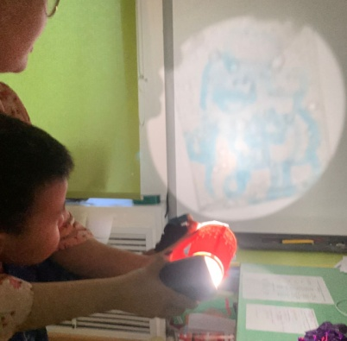
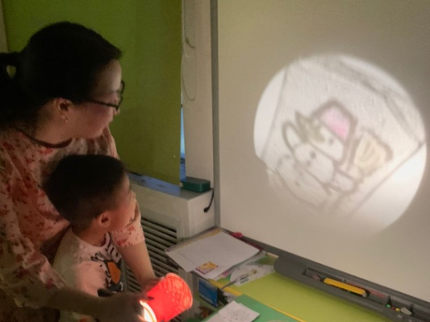
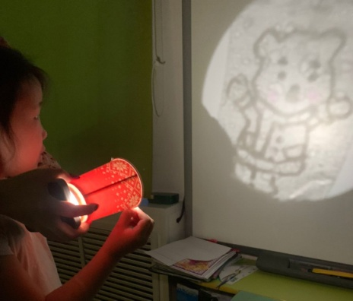
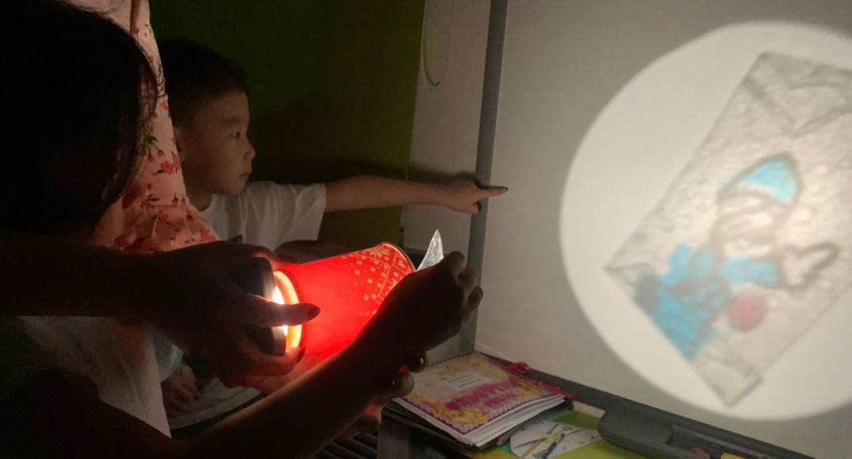
Необходимое оборудование для проведения мастер-класса
✔ белый фон
✔ прозрачный пластик
✔ картонный одноразовый стакан
✔ черный маркер
✔ рисунки (силуэты персонажей)
✔ фонарик

Slide 4
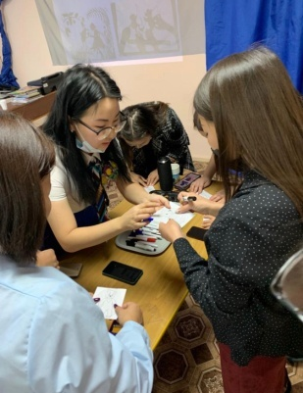
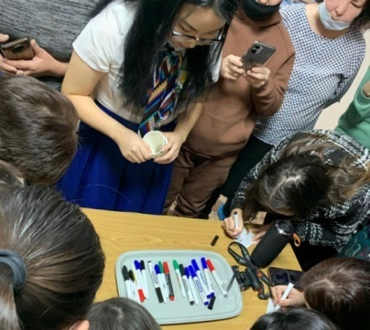
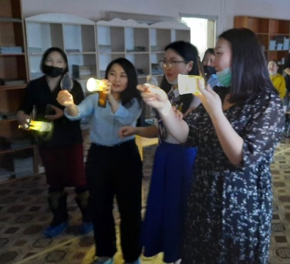
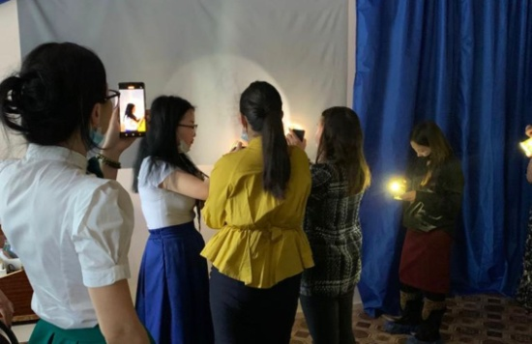
Театр теней – это волшебство. Тень… – к ней мы привыкли с детства, она сопровождает нас повсюду. Она знакома нам и в то же время хранит какую - то тайну. Мы можем играть с тенью, можем не замечать ее, но не можем убежать от нее. С его помощью создаются удивительные театральные зрелища. Театр теней помогает стимулировать детей и их инициативу в театрализованной деятельности, развивать фантазию, творческие способности, артикуляционный аппарат. Формировать у детей стойкий интерес к театрализованной деятельности, желание участвовать в общем действии, побуждать детей к активному взаимодействию, общению, учит уметь общаться со сверстниками и взрослыми в различных ситуациях. Развивать игровое поведение, эстетические чувства, способность творчески относиться к любому делу. Через театрально-игровое творчество мы можем развивать в детях речевую активность. Игры с тенью стимулируют фантазию малыша, развивают его воображение. В детском саду данные развлечения часто применяются в качестве упражнений для развития моторики и речи ребенка. Театр – это прекрасное средство преодолеть робость, неуверенность в себе, застенчивость.

Slide 5
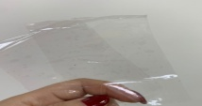
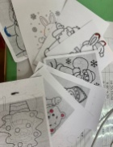
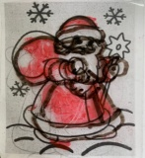
Вырезаем круг из прозрачного пластика (это могут быть кусочки ровного пластика из под пищевых контейнеров, лист ламината для бумаги, предварительно склееный итд)
2. На вырезанном круге пластика рисуем черным маркером изображение персонажа методом простого перевода картинки.
3. Отрезаем донышко бумажного стакана
4. Вырезаем из тонкой белой ткани(бумаги) кусок, соответствующий размерам отверстия – экрана в картонной коробке. При помощи клея или скотча приклеиваем ткань (бумагу) к картону.
5. Включаем фонарик на телефоне (можно обычный фонарик, подходящего диаметра)

Slide 6
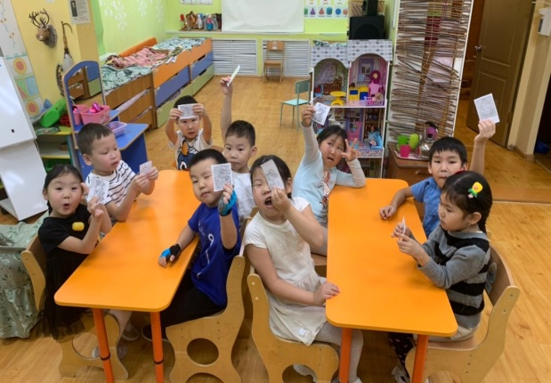
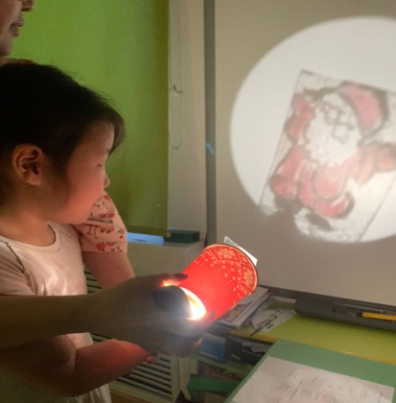
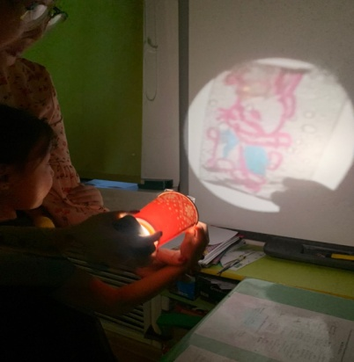
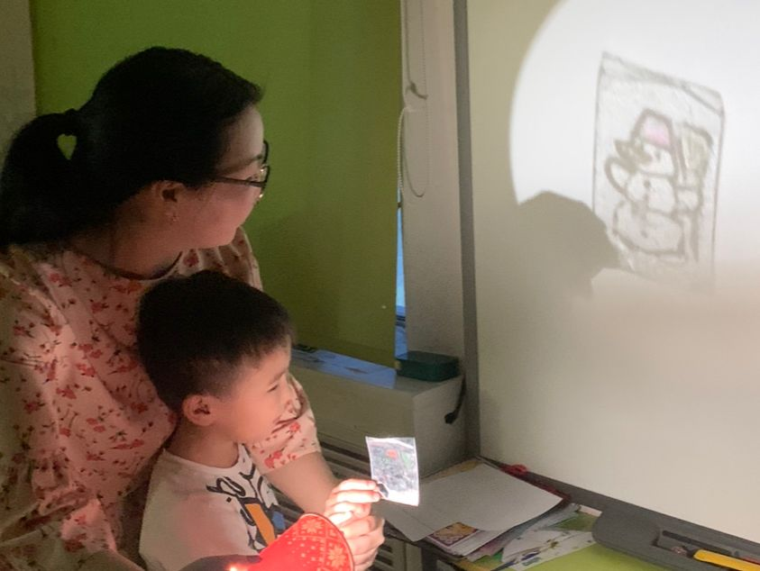
Советы для проведения теневого театра.
1) Для создания настоящей театральной атмосферы – мистической и загадочной, надо приглушить свет в комнате, задрапировать мягкой тканью сидения для зрителей.
2) Можно сделать настоящий занавес, нарисовать билетики и даже устроить антракт.
3) В первых спектаклях лучше не задействовать более двух – трех персонажей. Только потренировавшись как следует, стоит приступать к более сложным пьесам.
4) Размер фигурок можно регулировать: чтобы изображение стало меньше, нужно поднести персонажа ближе к экрану. И, наоборот, увеличить изображение можно, расположив фигурку у лампы.

